Slide 1

Taller Docker vs Kubernetes
https://github.com/av250037/Taller_Monlau_Docker_vs_K8s

Slide 2
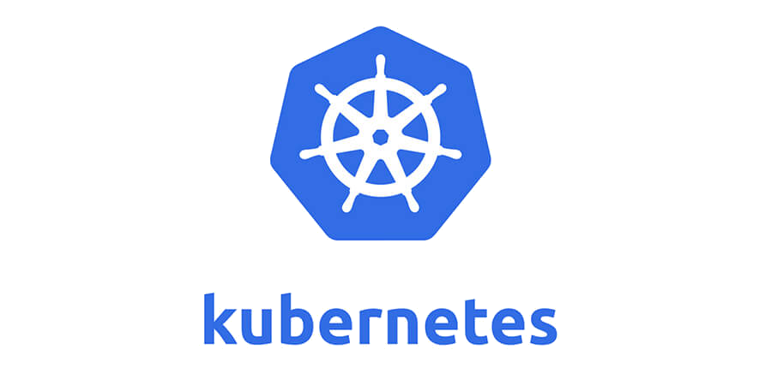
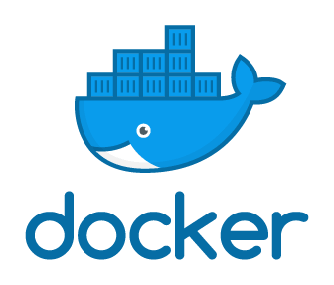
Agenda
Introducción Docker
¿Qué es Docker?
Arquitectura Docker
¿Qué es una imagen?
¿Qué es un contenedor?
Instalación Docker
Windows
Ubuntu
Trabajemos con Docker
Introducción Kubernetes
História de kubernetes
¿Qué es Kubernetes?
Arquitectura kubernetes
Conceptos clave
Tipos de instalaciones
Local
Cloud
Instalación kubernetes
Windows
Ubuntu
Trabajemos con kubernetes

Slide 3
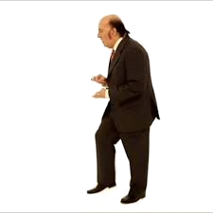
¿Qué es Docker?
Es una herramienta que permite desplegar aplicaciones en contenedores, de forma
rápida y portable.
Es un empaquetado ligero de una aplicación o parte de software ejecutable que incluye todo lo necesario para funcionar :
Código
Librerías y dependencias
Herramientas de sistema
Configuraciones
Etc…
Docker es la única tecnología para crear contenedores ¿¿¿??
NORRRRRRRR !!!!!!

Slide 4
¿Qué es Docker?
OCI ( Open Container Iniciative ) que disfruta del apoyo de Linux Foundation, fue creada en respuesta a la necesidad de contar con estándares.
CoreOS rkt ( RedHat Openshift soporta docker)
Mesos Containerizer ( Desarrollado por Apache soporta docker)
LXC Linux Containers
OpenVZ (virtualización de contenedores)
Otros tipos de tecnologías:
Windows Server Containers.
Linux VServer.
Hyper-V Containers.
Unikernels.
Java containers.
https://containerjournal.com/topics/container-ecosystems/5-container-alternatives-to-docker/

Slide 5
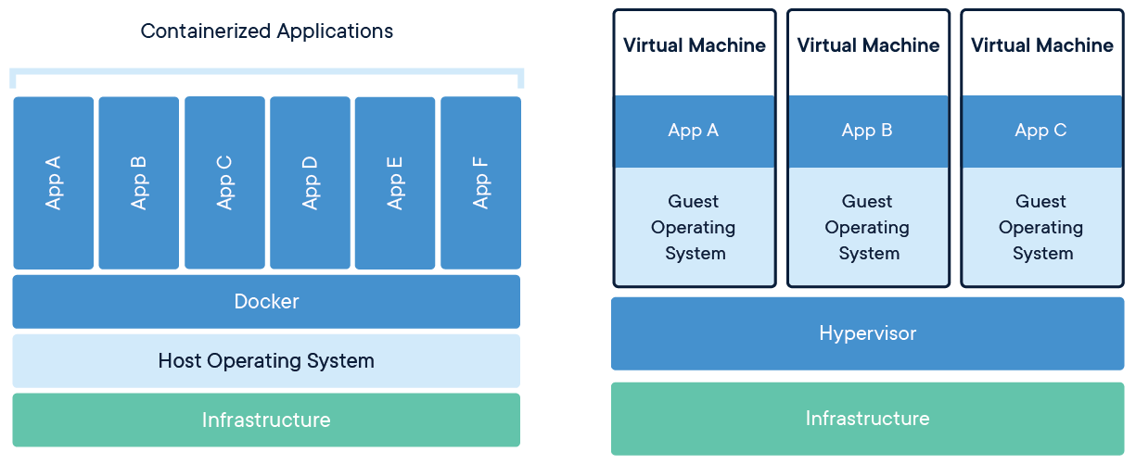
Arquitectura Docker
vs

Slide 6
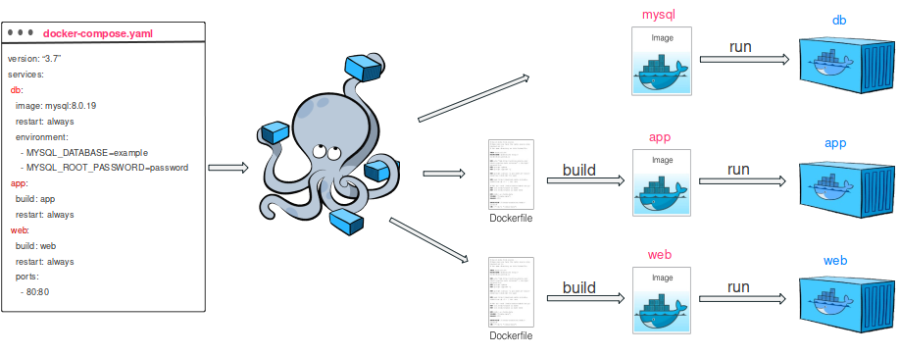

Docker-compose

Slide 7
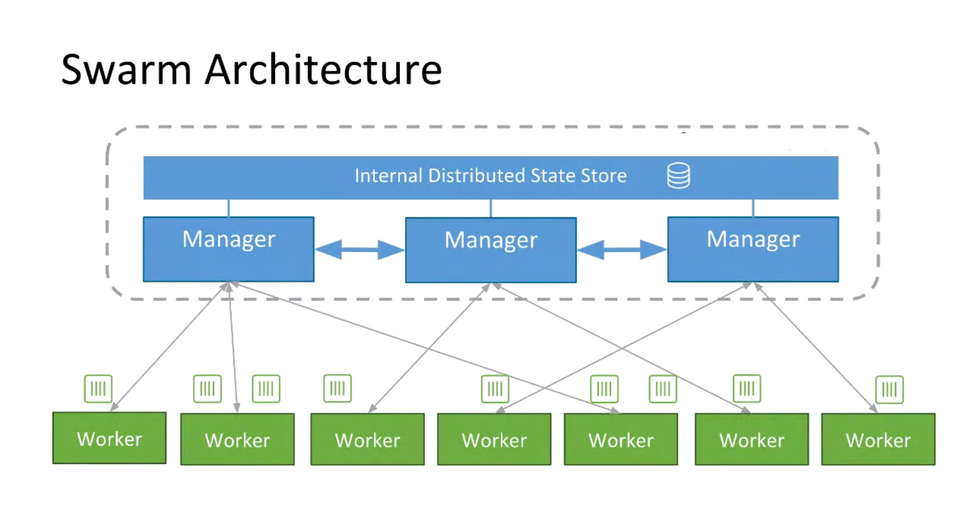
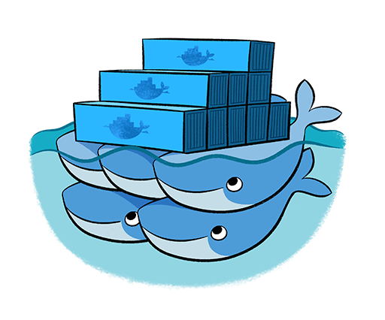
Docker Swarm

Slide 8
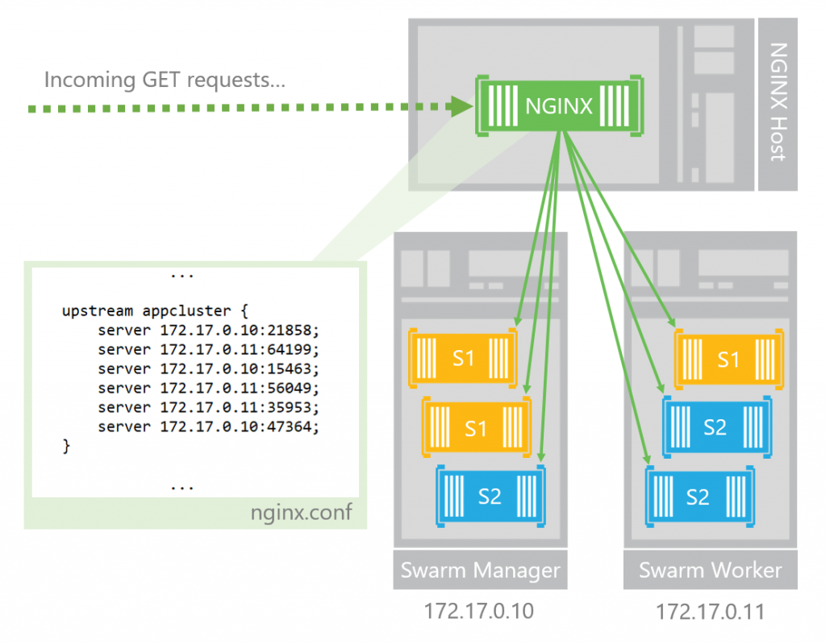
Docker Swarm

Slide 9
¿Qué es una imagen?
Capa 3 - CMD
Capa 2 - RUN
RO
Capa 1 - FROM

Slide 10
¿Qué es una imagen?
Dockerfile
FROM centos:7
RUN yum –y install httpd
CMD [“apachectl”,”-DFOREGROUND”]

Slide 11
¿Qué es un contenedor?
Contenedor
RW
Capa 4 - Ejecución
Imagen
Capa 3 - CMD
RO
Capa 2 - RUN
Capa 1 - FROM

Slide 12
¿Qué es un contenedor?
Los contenedores son instancias de las imágenes que hemos creado o hemos descargado que se ejecutan de forma aislada.
Contenedor
Imagen
Volúmenes
Redes

Slide 13
Instalación Docker
Herramientas adicionales
Chocolatey:
curl
mysql-cli
kubernetes-cli
kubernetes-helm
minikube
openssh -pre
Windows Subsystem Linux
Visual Studio Code

Slide 14
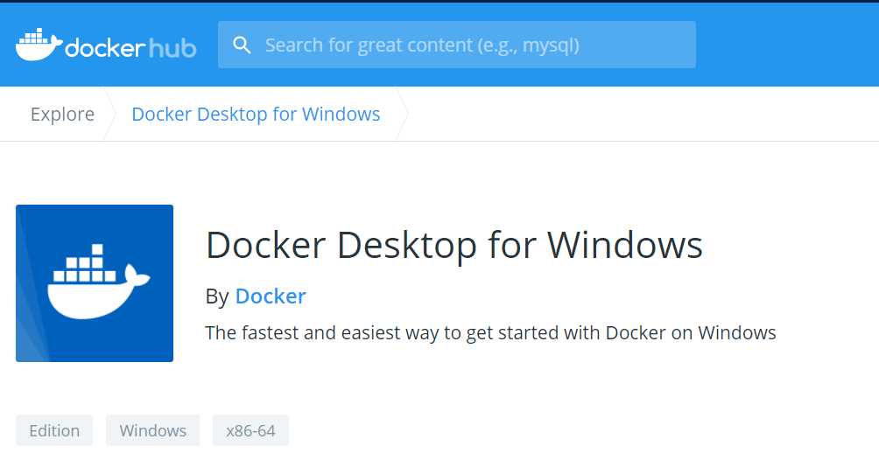
Instalación Docker
Windows:
https://hub.docker.com/editions/community/docker-ce-desktop-windows

Slide 15
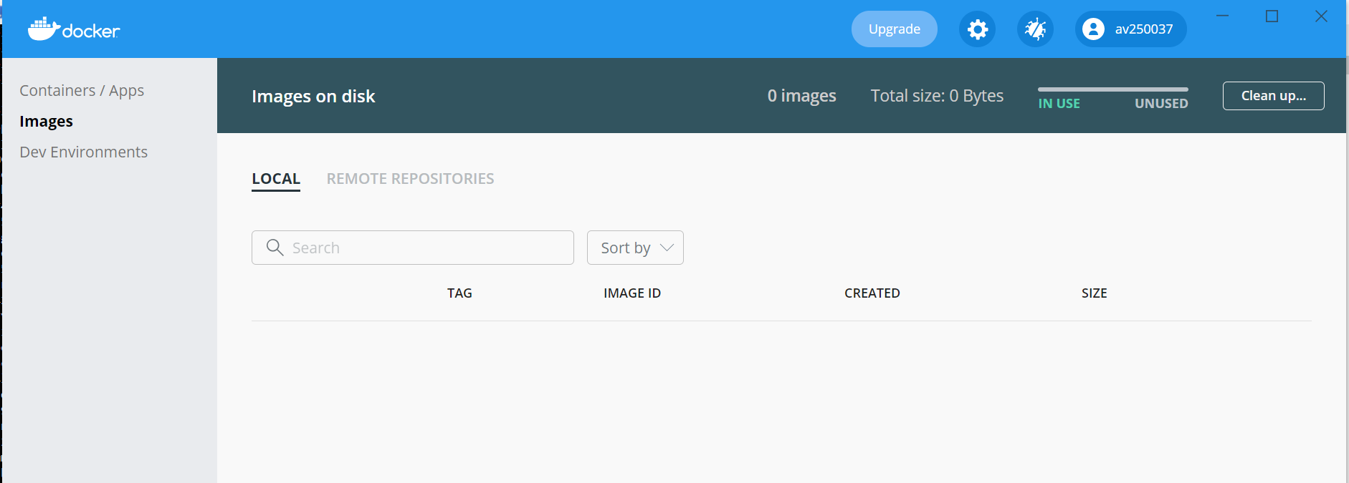
Instalación Docker
Crear cuenta gratuita → https://hub.docker.com/signup
docker run hello-world

Slide 16
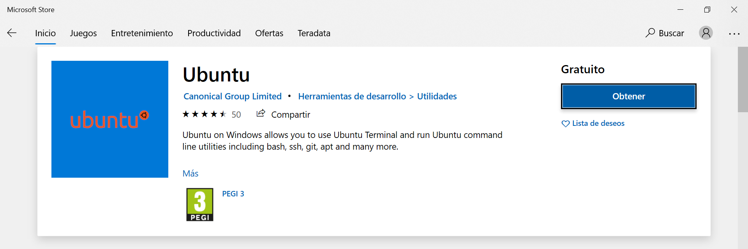
Instalación Docker
Install Docker in Linux.txt (Ubuntu):
CentOs
Fecora
Debian

Slide 17
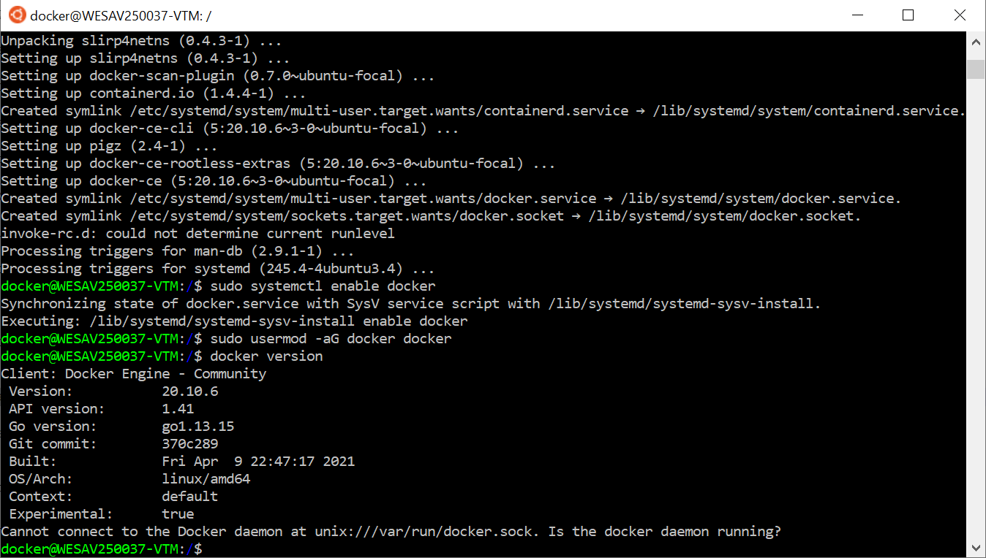
Instalación Docker
Install Docker in Linux.txt (Ubuntu):

Slide 18
Trabajemos con Docker
Nuestros primeros contendores….
Ejercicio 1 – Nginx
Ejercicio 2 – Apache
Ejercicio 3 – Jenkins
Ejercicio 4 – CentOs
Ejercicio 5 – Postgresql

Slide 19
Trabajemos con Docker
Borrar imagenes:
docker rm -fv postgres centos_test mi-tomcat jenkins_test nginx_test apache_test
Listar recursos contenedor:
docker stats postgres
Limitar recursos de memoria al contenedor:
docker run -dti -m "500mb" --name centos_test centos:7
Limitar recursos de cpu al contenedor:
docker run -dti --cpuset-cpus 0-1 --name centos_test centos:7

Slide 20
Trabajemos con Docker
Convertir contenedor en una imagen:
docker commit <<container_name>> <<image_name>>
Save/load imagen a fichero:
docker save -o <<file.tar>> <<image_name>>
docker load -i <<file.tar>>
Exportar/importar contenedor en un fichero:
docker export -o <<file.tar>> <<container_id>>
docker import -i <<file.tar>>

Slide 21
Trabajemos con Docker
Subir imágenes
Docker Hub:
docker login
docker tag <<nombre imagen>> <<nombre_usuario>>/<<nombre_respositorio:etiqueta>>
Ejercicio 6 - imagenes
Registry local:
Ejercicio 7 - imagenes

Slide 22
Trabajemos con Docker
Volúmenes
Los volúmenes permiten almacenar data persistente del contenedor:
Host
Anonymus
Named Volumes
Ejercicio 8 - Volumenes
Imágenes zombie (Dangling):
docker volume ls -f dangling=true -q
docker volume rm <<volume_id>>

Slide 23
Trabajemos con Docker
Network
Existen 3 redes preconfiguradas en Docker:
Bridge. La red standard que usarán todos los contenedores.
Host. El contenedor usará el mismo IP del servidor real que tengamos.
None. Se utiliza para indicar que un contenedor no tiene asignada una red.
Overlay
Macvlan
Ejercicio 9 - networks

Slide 24
Trabajemos con Docker
Creando nuestras primeras imagenes personalizadas
Ejercicio 10 - Dockerfile nginx
Ejercicio 10 - CentOS + Nginx + PHP
Docker Desktop → Switch to Windows containers…
Ejercicio 11 - Dockerfile IIS
Ejercicio 11 - IIS Web

Slide 25
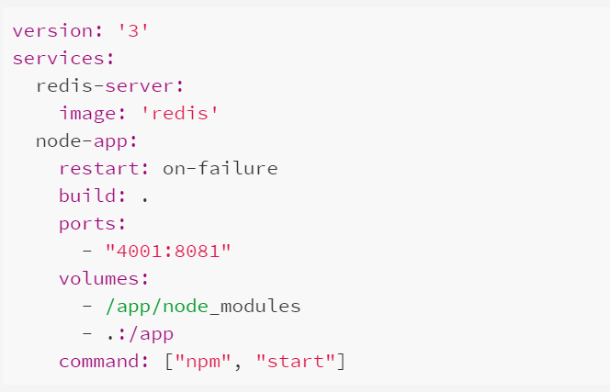
Trabajemos con Docker
Docker compose
Aplicaciones multicontenedor:
Imagenes
Contenedores
Volúmenes
Redes
Ec…
Definición de fichero yaml
docker-compose.yml →

Slide 26
Trabajemos con Docker
Docker compose
Docker Desktop → Switch to Linux containers…
Ejercicio 12 – Docker Compose
Mysql y Wordpress
PrestaShop y Mysql
Joomla y Mysql
Zabbix
Nginx
docker-compose up -d
http://localhost
docker-compose down

Slide 27
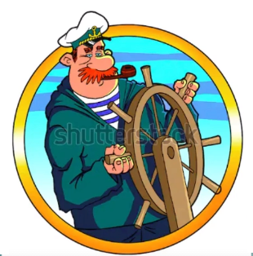
História de kubernetes
Kubernetes, también llamado “k8s”, proporciona una orquestación de contenedores automática. Es una plataforma de código abierto y desarrollada por Google en lenguaje Go.
La palabra Kubernetes viene del Griego κυβερνήτες
(“Koo-burr-NET-eez”) que se traduce como “timonel” o “piloto”:
El nombre en clave original para Kubernetes dentro de Google era “Project Seven” (en español “Proyecto Siete”), una referencia a un personaje de Star Trek que es un Borg​ más “amigable”.
Google volvió open-source el proyecto “kubernetes” en el 2014, con 15 años de experiencia en workloads productivos. Kubernetes v1.0 fue liberada el 21 de julio de 2015.

Slide 28
¿Qué es Kubernetes?
Kubernetes, es un orquestador de contenedores. Un orquestador permite crear un cluster de nodos que implementa determinadas funcionalidades sobre los contenedores:
Permiten alta disponibilidad
Es tolerante a fallos
Permite escalar cuando se queda corto de recursos
Trabaja de forma eficiente
Se pueden realizar cambios y operaciones en caliente
Etc…

Slide 29
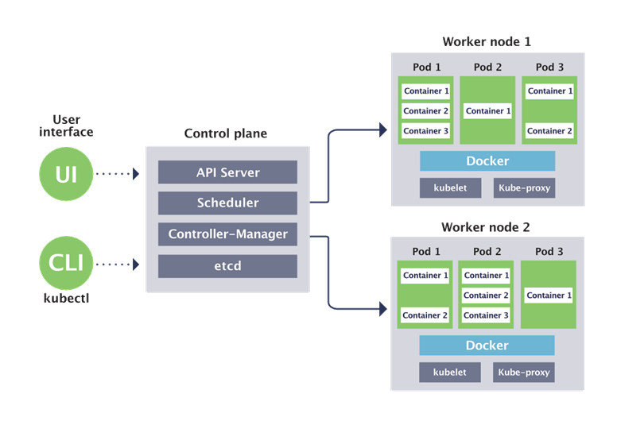
Arquitectura Kubernetes

Slide 30
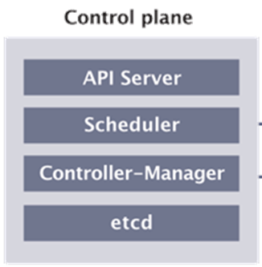
Arquitectura Kubernetes
Master Node / Control Plane
kube-apiserver:
Se trata del frontend de Kubernetes, recibe las peticiones y actualiza acordemente el estado en etcd.
La principal implementación de un servidor de la API de Kubernetes es kube-apiserver. Es una implementación preparada para ejecutarse en alta disponiblidad y que puede escalar horizontalmente para balancear la carga entre varias instancias.

Slide 31
Arquitectura Kubernetes
Master Node / Control Plane
kube-scheduler:
Componente del plano de control que está pendiente de los Pods que no tienen ningún nodo asignado y seleciona uno donde ejecutarlo. Para decidir en qué nodo se ejecutará el pod, se tienen en cuenta diversos factores: requisitos de recursos, restricciones de hardware/software/políticas, afinidad y anti-afinidad, localización de datos dependientes, entre otros.

Slide 32
Arquitectura Kubernetes
Master Node / Control Plane
kube-controller-manager:
Componente del plano de control que ejecuta los controladores de Kubernetes.
Estos controladores incluyen:
Controlador de nodos: es el responsable de detectar y responder cuándo un nodo deja de funcionar.
Controlador de replicación: es el responsable de mantener el número correcto de pods para cada controlador de replicación del sistema.
Controlador de endpoints: construye el objeto Endpoints, es decir, hace una unión entre los Services y los Pods.

Slide 33
Arquitectura Kubernetes
Master Node / Control Plane
Etcd:
Almacén de datos persistente, consistente y distribuido de clave-valor utilizado para almacenar toda a la información del clúster de Kubernetes.
Para asegurar consistencia, etcd solo puede tomar decisiones cuando la mayoría de los nodos tienen un estado correcto. Esto se conoce como establecimiento de quorum. En otras palabras, en un clúster de tres miembros, hay quorum cuando dos o más de ellos tienen un estado correcto.

Slide 34
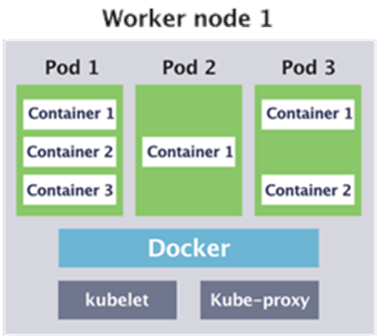
Arquitectura Kubernetes
Worker Node
Kubelet:
Agente que se ejecuta en cada nodo de un clúster. Se asegura de que los contenedores estén corriendo en un pod.
El agente kubelet toma un conjunto de especificaciones de Pod, llamados PodSpecs, que han sido creados por Kubernetes y garantiza que los contenedores descritos en ellos estén funcionando y en buen estado.

Slide 35
Arquitectura Kubernetes
Worker Node
kube-proxy:
kube-proxy permite abstraer un servicio en Kubernetes manteniendo las reglas de red en el anfitrión y haciendo reenvío de conexiones.
Runtime de contenedores:
El runtime de los contenedores es el software responsable de ejecutar los contenedores. Kubernetes soporta varios de ellos: Docker, rkt y cualquier implementación de la interfaz de runtime de contenedores de Kubernetes.

Slide 36
Conceptos clave
Pods: Unidad mínima de k8s, normalmente alberga un contenedor por pod, pero
se puede crear más de un contenedor por pod. Cada pod tiene asignada una IP única.
Todos los contenedores de un pod comparten el namespace de la red, incluida la IP y
los puertos.
ConfigMaps
Deployment
Envs
Ingress
LimitRange
Namespaces
Probes
Replicasets
ResourceQuota
Secrets
Services
Volumes
RBAC
…

Slide 37
Tipos de instalaciones
Local/onPremise
Minikube
Microk8s ( IoT )
https://microk8s.io/
K3s ( Dev )
https://k3s.io/
KinD (Kubernetes in Docker)
Docker Desktop

Slide 38

Trabajemos con kubernetes
Minikube
1. Es una herramienta que permite ejecutar un entorno Kubernetes de forma local
2. Permite conocer y aprender Kubernetes en un entorno sencillo y sin necesidad de
muchos recursos
3. Funciona dentro de una máquina virtual
4. Soporta distintos tipos de container
Runtimes: rkt, containerd, cri-o
5. Dispone de muchas de las características de sus hermanos
DNS
Dahsboards
Dispone de ConfigMaps y Secrets
6. Se puede instalar sobre una máquina diretamente, aunque necesita docker
7. La máquina donde trabjamos debe tener activada la virtualización VT-x/AMD-v

Slide 39
Trabajemos con kubernetes
Minikube
PowerShell:
Ejercicio 1 – Minikube
Despliegue de WordPress y MySQL
Ejercicio 2 - Mysql y Wordpress

Slide 40

Trabajemos con kubernetes
Microk8s
MicroK8s se entrega como un paquete de acoplamiento único que se puede instalar en 42 versiones diferentes de Linux.
Con un pequeño espacio en disco y memoria, MicroK8s proporciona una manera eficiente de empezar a usar Kubernetes, ya sea en el escritorio, en el servidor, en una nube o en dispositivos IoT.
La solución pasa por poder ejecutar Kubernetes de forma local y esto es lo que podemos hacer con microk8s, que a diferencia de Minikube no requiere de una máquina virtual sino que podemos instalarlo directamente en Ubuntu como un paquete de snap para tener Kubernetes corriendo en nuestra máquina en segundos y consumiendo muchos menos recursos que si levantamos un clúster
Ejercicio 3 - Kubernetes with MicroK8s

Slide 41
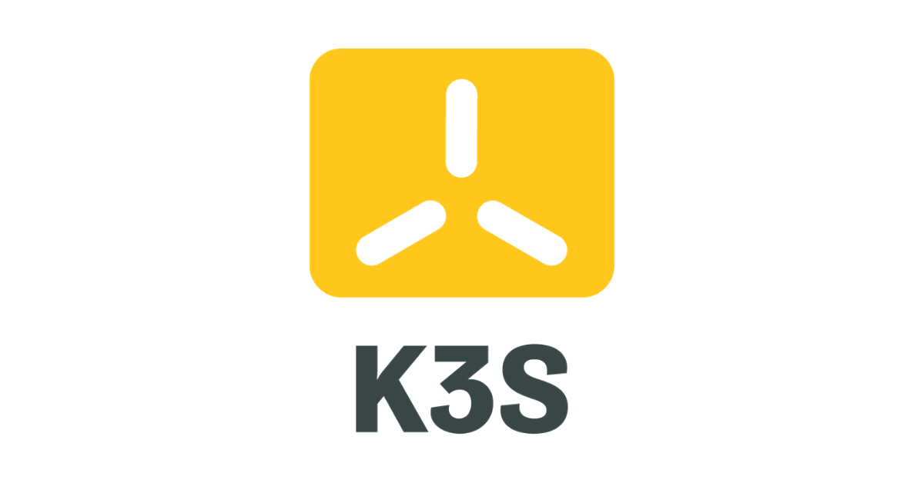

Trabajemos con kubernetes
K3s
Es una solución Kubernetes creada por Rancher Labs que nos promete fácil instalación, pocos requisitos y un uso de memoría mínimo.
Para el planteamiento de un entorno Demo/Desarrollo esto se convierte en una gran mejora, donde la creación del entorno es compleja y requiere de muchos recursos.
Incluye tres servicios “extras” que nos van a cambiar el planteamiento inicial que usamos para Kubernetes, el primero es Flannel que está integrado en K3s y nos va a realizar toda la capa de gestión de red interna.
El segundo servicio es Traefik que realiza funciones de entrada desde fuera del entorno , es un potente proxy inverso/balanceador con múltiples características que realizará las funciones de red de capa 7.
Ejercicio 4 - k3d k3s
By

Slide 42
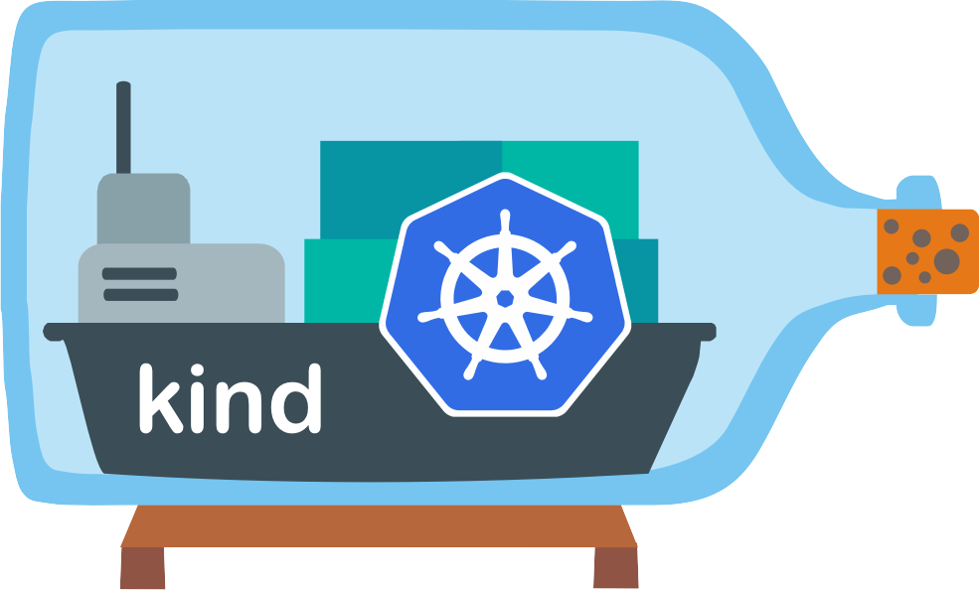
Trabajemos con kubernetes
KinD
Kind es una herramienta para ejecutar clústeres de Kubernetes locales mediante los "nodos" de contenedor de Docker.
Kind se diseñó principalmente para probar el propio Kubernetes, pero se puede utilizar para desarrollo local o CI.
KinD (Ubuntu): Single Node y KinD (Ubuntu): Multi Node:
Ejercicio 5 – KinD
Desplegando Jenkins:
Ejercicio 6 - Jenkins deployment
https://kind.sigs.k8s.io/

Slide 43
Tipos de instalaciones
Cloud ( orquestadores )
EKS (Amazon Elastic Kubernetes Service)
AKS/ACI (Azure Kubernetes Service y Azure Container Instance)
GKE (Google Kubernetes Engine)
Openshift (Redhat – IBM)
VmWare Project Pacific
Rancher

Slide 44
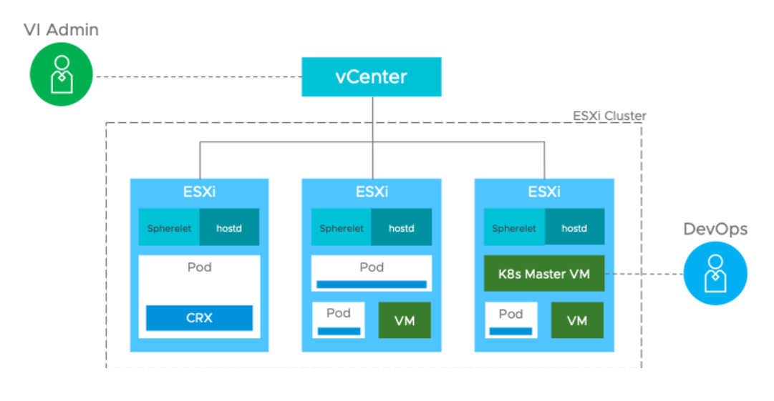

Tipos de instalaciones
vSphere Project Pacific
https://www.jorgedelacruz.es/2019/09/10/vmworld-vmware-anuncia-project-pacific-kubernetes-de-manera-nativa-en-vsphere/

Slide 45

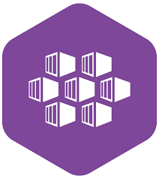
Trabajemos con kubernetes
Ejercicio 7 - K3d K3s con Rancher
ACI ( Azure Container Instance ):
https://azure.microsoft.com/en-us/account/
Ejercicio 8 - ACI – Docker
Ejercicio 9 - ACI - Azure Client
AKS ( Azure Kubernetes Service ) :
https://docs.microsoft.com/es-es/azure/aks/kubernetes-walkthrough

Slide 46
Trabajemos con kubernetes
Clean up
docker rm -f $(docker ps -qa)
docker network prune -f
docker volume prune -f
docker system prune -a -f
minikube delete --all –purge
helm repo list
helm repo remove rancher-latest
helm search repo rancher-latest/rancher –versions
choco uninstall minikube
choco uninstall kubernetes-cli
choco uninstall kubernetes-Helm
choco uninstall curl
choco uninstall mysql-cli
choco uninstall openssh

Slide 47


